Slide 1

Yönetim Yaklaşımları
www.yglect.com

Slide 2
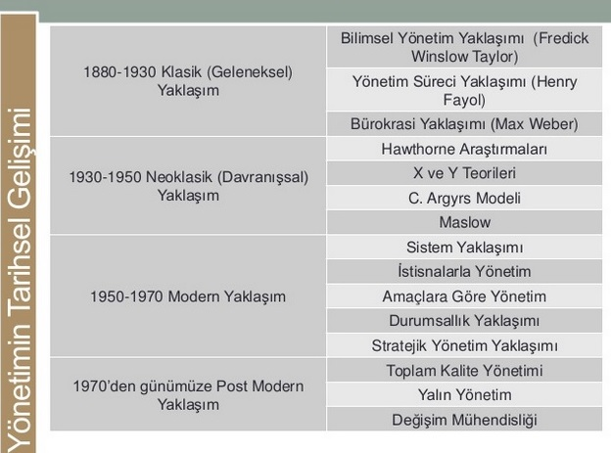
Tarihsel Süreç

Slide 3
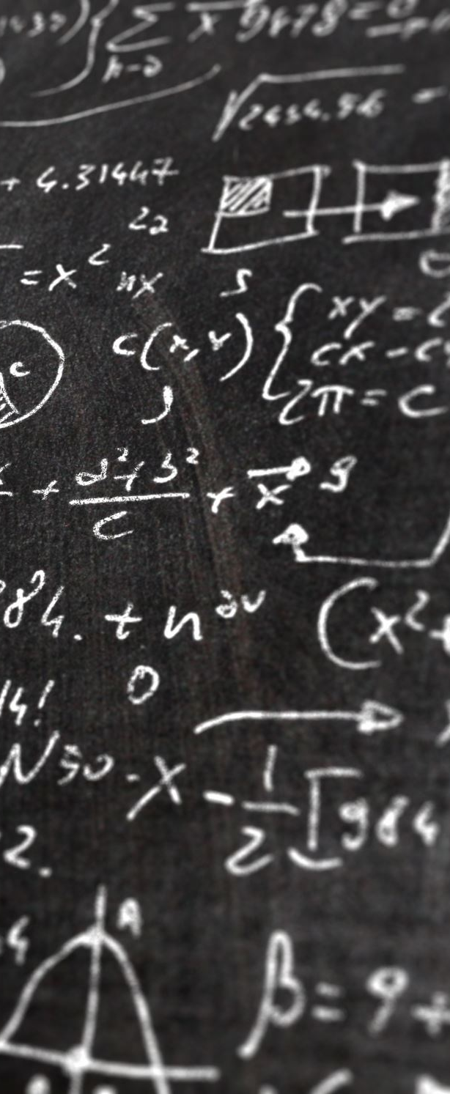
Tarihsel Süreç
Tarihi çok eskilere, insanlığın varoluşuna dayanan yönetim bilimi, ancak 20.yy başından bu yana Frederick Winslow Taylor’un 1911 yılında “Bilimsel Yönetim” adlı kitabını yazmasından sonra ciddi olarak sosyal bilim haline gelmiştir.
Taylor’u Henry Fayol ve Max Weber ‘in eserleri takip etmiştir.

Slide 4

Tarihsel Süreç
Klasik kuram iki ana soruya cevap vermek üzerine kuruludur:
1. Rutin işlerin görülmesinde insan unsurunun makinelere ile birlikte nasıl etkin bir şekilde kullanılabileceği,
2. Örgütün formel yapısının nasıl olması gerektiği
Klasik kuram bu ana düşüncelerden hareketle etkinlik ve verimliliğin artırılması için hangi ilkelere uyulması gerektiğini araştırmış ve en iyi örgüt ve yönetim yapısını ortaya koymaya çalışmıştır.

Slide 5
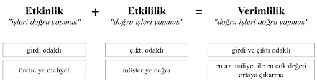
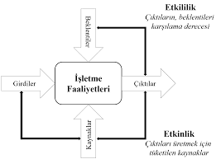
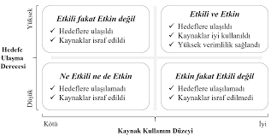
Verimlik- Etkililik- Etkinlik

Slide 6

Klasik Yönetim Teorisi
19. yy da temeli atılan ve günümüzde kullandığımız Modern Yönetim ve daha önceki Neo-Klasik Yönetimin temelini oluşturmuş yönetim teorisidir.
Bu dönemde özellikle çalışanların verimliliğinin artırılması, yönetimin fonksiyonlarının belirlenmesi ve üst düzey yönetimin analizi yapılmaktadır.

Slide 7

Bilimsel Yönetim Yaklaşımı
Klasik teori içinde yer alan “Bilimsel Yönetim Dönemi”; 1880 ile 1930 yılları arasını kapsamaktadır. Endüstri Devrimi İngiltere’de başlamasına rağmen, Amerika’da çok hızlı bir gelişme kaydetmiştir. Bilimsel yönetim alanındaki fikir ve düşüncelerin önemli kesimi, bilimsel yönetim hareketinin kurucusu kabul edilen Frederick Winslow Taylor’a aittir.

Slide 8

Bilimsel Yönetim Yaklaşımı
Bilimsel yönetimin fikir babası Frederic W. Taylor’ dur.
Taylor yaptığı gözlemleri ve sonuçlarını 1911 yılında yayınladığı “Bilimsel Yönetim İlkeleri” eserinde ortaya koymuş ve geniş kabul görmüştür.
Taylor çalışmalarının büyük bir kısmını üretim atölyelerinde ve rutin işler yapan işçilerin iş tiplerini inceleyerek geçirmiştir.

Slide 9

Bilimsel Yönetim Yaklaşımı
Atıl zaman
Gereksiz hareket
Standart çalışma temposu eksikliği
İyi ayarlanamamış çalışma ve mola süreleri
Sonuçlar:
Gereksiz yorgunluk
İşgücünün verimsiz kullanılması
Yüksek maliyetler

Slide 10

Bilimsel Yönetim Yaklaşımı
Çözümler:
Bir iş en verimli şekilde yapılmak isteniyorsa, eski alışılmış usulleri bir kenara bırakarak yeni yöntem geliştirmeye çalışmalıdır. Bu amaçla zaman ve hareket etütlerine girişilmelidir.

Slide 11

Bilimsel Yönetim Yaklaşımı
Çözümler:
İşi etkin (en iyi şekilde) ve hızlı bir biçimde yapabilmesi için işgöreni özendirmelidir. Bu, belirli üretim miktarına(standart hedefe) ulaşan kimselere normal ücretler dışında prim ve ikramiyeler verilerek gerçekleştirilebilir

Slide 12

Bilimsel Yönetim Yaklaşımı
Çözümler:
İşgörenin çalışmasını belirleyen kuralları kapsayan yöntemi uygulamak ve diğer çalışma koşullarını düzenlemek için (makinelerin hızı, işlerin sırası gibi) tecrübeli ustabaşılar kullanmalıdır.

Slide 13
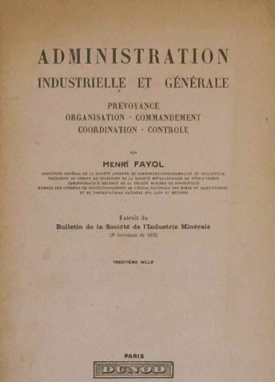
Yönetim Süreci Yaklaşımı
Yönetim Süreci Yaklaşımının öncülüğünü Henry Fayol yapmıştır. 1916 yılında “Genel ve Endüstriyel Yönetim” kitabını yayınlamıştır. Fayol, yöneticiler ve yerine getirdikleri fonksiyonlarla ilgilenmiş, konuya yönetim, özellikle üst yönetim açısından bakmıştır.

Slide 14
Fayol’un 14 Prensibi
1. İŞ BÖLÜMÜ: Bir tek alanda çalışma ya da bir konuda uzmanlaşma, çalışanların daha hızlı deneyim kazanmalarına ve yeteneklerini düzenli bir şekilde geliştirmelerine yardımcı olur. Çalışanlar, iş bölümü yapılarak daha verimli hale getirilebilirler.
2. YETKİLENDİRME/YETKELENDİRME: Talimatlar doğru bir şekilde verilmeli, bununla birlikte çalışanların görevleriyle ilgili yetkileri de dengeli bir şekilde dağıtılmalıdır.
3. DİSİPLİN: Çalışanların talimatlara riayet etmesi gerekir, ancak bu iki yönlü bir olgudur: Eğer yöneticiler, iyi bir liderlik sergileyip, takımın bir parçasıymış gibi hareket ederlerse, çalışanlarının iş talimatlarına riayet etmelerini sağlayabilirler.
4. TALİMATLARDA BÜTÜNLÜK: Talimatlarda çelişkiye yol açmamak için her çalışan yalnızca bir yöneticiye bağlı olmalıdır.
5. YÖNETİMDE BÜTÜNLÜK: Aynı görevleri yapan kişiler aynı amaçlara sahip olmak zorundadır. Bu, bir şirkette koordinasyonu sağlamanın temelidir. Yönetim bütünlüğü olmadan talimatlarda bütünlüğü sağlamak mümkün değildir.

Slide 15
Fayol’un 14 Prensibi
6. ŞİRKET KARLILIĞI: Yönetim ve çalışanlar, şirket hedeflerinin daima öncelikli olduğunu akıllarından çıkarmamalıdır. Çünkü bireysel kazançlar, şirketin kazanımlarına bağlıdır.
7. ÜCRET: Her ne kadar tartışılan bir konu olsa da ücret önemli bir motivatördür.
8. MERKEZİYETÇİLİK: Bunun derecesi işin durumuna ve çalışanların kalitesine göre farklılık gösterir.
9. HİYERARŞİK KADEME SAYISI: Hiyerarşi yönetim bütünlüğü için gereklidir. Ancak aynı zamanda iletişimin önemini bilen yöneticiler olduğu sürece, yatay iletişim de önemlidir. Hiyerarşik yapı çok fazla kademeden oluşmamalıdır.
10. DÜZEN: Malzeme düzeni ile çalışma düzeninin her ikisi de gereklidir. Birincisi yararı olmayan malzemelerin ve zaman kayıplarının azaltılmasına, ikincisi ise organizasyonun başarıya ulaşmasına katkı sağlar.

Slide 16
Fayol’un 14 Prensibi
11. ADALET: Merhamet ve adaletin birleşimi, bir işin sürdürülebilmesi için gereklidir. Çalışanlara iyi davranmak, işyerinde adaleti tesis etmek için önemlidir.
12. ÇALIŞMA SÜRESİNDE İSTİKRAR: Çalışanlar kariyer gelişimlerinin ve iş güvencesinin sağlandığından emin oldukları zaman daha iyi çalışırlar. Güven vermeyen bir çalışma ortamı ve yüksek turnover organizasyonun geleceğini de etkiler.

Slide 17

Fayol’un 14 Prensibi
13. İNİSİYATİF: Bazı durumlarda çalışanların inisiyatif kullanmalarına izin vermek organizasyon için güç kaynağıdır. İnisiyatif kullanma pek çok yönetici tarafından “ödün vermek” olarak algılansa da sonuçta organizasyon için iyi bir durumdur.
14.TAKIM RUHU: Yöneticiler çalışanlarının morallerini yükseltmek zorundadırlar. Yönetici gerçek hünerini koordinasyon sağlama, çalışanları cesaretlendirme, her çalışanın yeteneklerini kullanabilme, çalışanlar arasında kıskançlık ve rahatsızlık yaratmadan her birine layık olduğu değeri gösterebilmekte kullanmalıdır.

Slide 18

Yönetim Fonksiyonları
Planlama (Planning) : Gelecekle ilgili alternatifler arasından doğru olanını seçmek ve bu seçime göre hedefler ve misyon tanımı yapmak, yapılan tanımlara uygun olarak hedeflere ulaşmayı sağlayacak eylemleri ve karar verme süreçlerini yerine getirmek.
Organizasyon (Organization): Planlama aşamasındaki eylemlere göre insan, malzeme, makine gibi kaynakların düzenlenmesi veya yenilerinin alınmasıdır.

Slide 19

Yönetim Fonksiyonları
Sevk/Yöneltme (Staffing): Bazı yazarlar tarafından organizasyonun bir parçası olarak görülmekle birlikte insan kaynağının organize edilmesidir. Bazı yazarlar insan kaynağını, malzeme, makine gibi kaynaklardan ayrı tutarak sevk fonksiyonunu eklemektedir.
Koordinasyon: Sözcük anlamıyla eşgüdüm demek olan koordinasyon, bir organizasyondaki faaliyetler ve faaliyet grupları ile amaçlar ve araçlar arasında uyum sağlama çabasıdır.
Kontrol etme: Astların planlardaki hedeflere ulaşıp ulaşamadığının ölçülmesi ve gerekli düzeltmelerin yapılmasıdır.

Slide 20
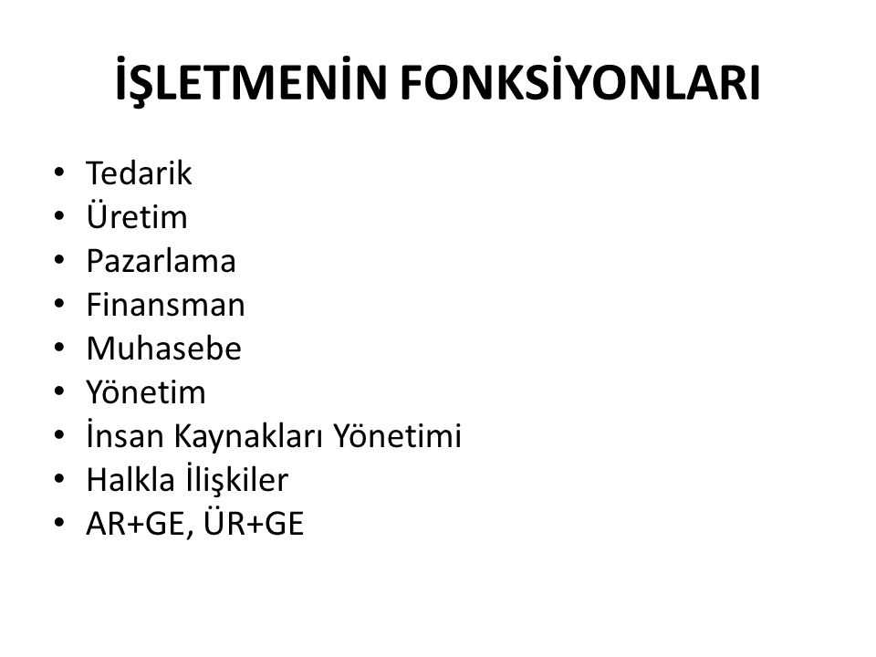
İşletme Fonksiyonları

Slide 21
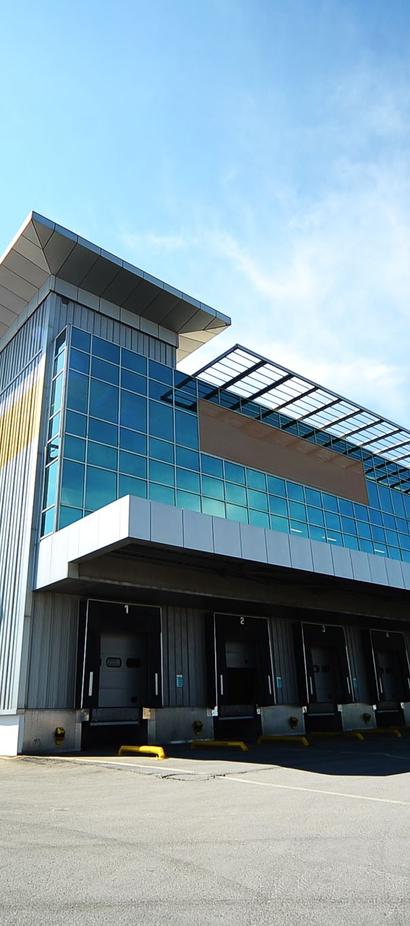
Max Weber ve Bürokrasi Yaklaşımı
Alman sosyolog Max Weber işletmenin işleyişinin belirli bir düzen, disiplin, örgütsel yapılanma ve hiyerarşik kurallara uygun biçimde yapılması gerektiğini savunmaktaydı. Weber hiyerarşik yapıda yer aldığına inandığı “Yetki” kavramını da açıklamıştır.

Slide 22
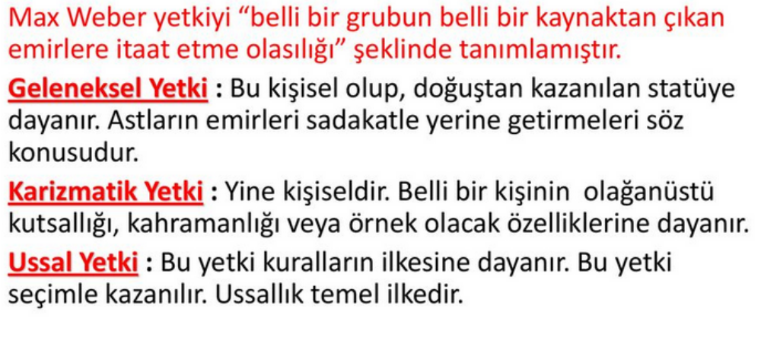
Max Weber ve Bürokrasi Yaklaşımı

Slide 23
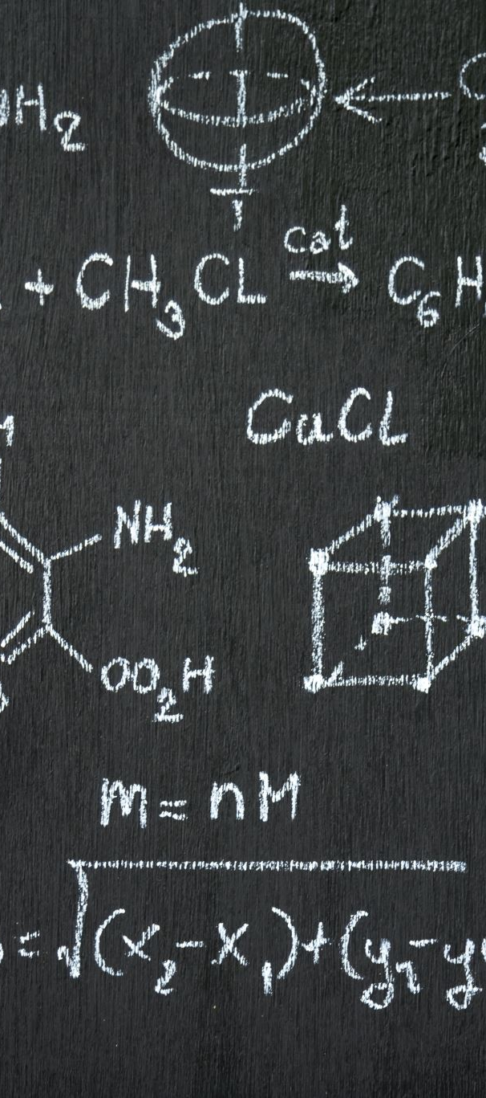
İdeal Bürokrasi Modeli
1- İdeal bürokrasi yapısında açık ve seçik bir şekilde belirlenmiş görev ve yetkileri tanımlanmış bir hiyerarşik yapı mevcuttur. Bu şekilde her üst kademenin bir alt kademeyi denetlemesi ile kontrol fonksiyonu icra edilmiş olacaktır.
2- Fonksiyonel uzmanlaşmaya dayanan iş bölümü ile hız ve etkinlik sağlanacaktır.
3- Her kademedeki işlerin nasıl yapılacağına ilişkin ayrıntılı soyut ilke ve yöntemler geliştirilecektir. Bu ilkeler kişisel değildir ve pozisyonlara bağlıdır yani devamlılık esastır.
4- Çalışanlar gayrişahsi (impersonal) ilişkiler içinde olmalıdırlar.

Slide 24

İdeal Bürokrasi Modeli
5- Personel seçimi ve terfi sistemi teknik yetenek esasına dayanan ve işin gerektirdiği bilgi ve yeteneği ölçen sınav sonuçlarına göre şekillenecektir.
6- Organizasyonun hiyerarşik olarak düzenlenmiş birimleri birbirlerine yasal yetki ile bağlanacaklardır.
7- Yönetim işlevleri, kararlar ve kurallar yazılı olarak yapılır ve saklanır. Örgüt içi iletişimin yazılı olarak yapılması esastır.
8- Örgüt bağımsızlığının korunması için örgütsel kaynaklar dış denetimden uzak tutulur. Görevlerin bir kimsenin tekeline geçmemesi için gayret sarf edilir.

Slide 25
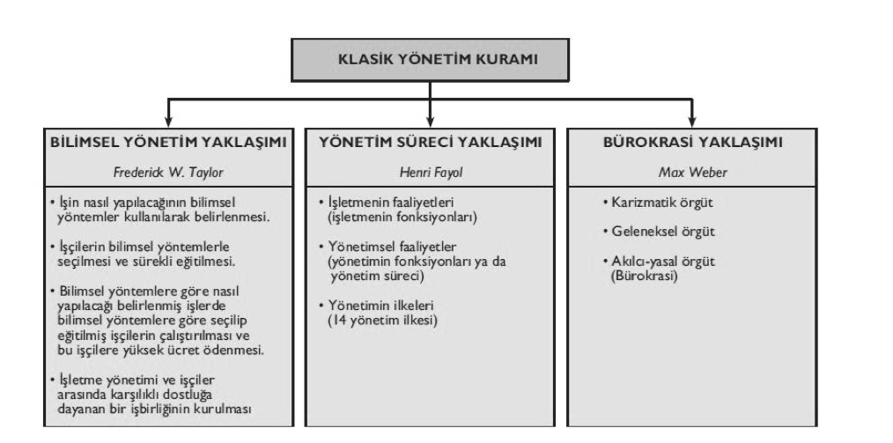
Klasik Yönetim Kuramı

